Slide 1


O conteúdo desta apresentação é de propriedade da Cemig, não sendo permitida a reprodução ou divulgação deste material de forma total ou parcial sem prévia e expressa autorização.
Classificação: Reservado

Slide 2
A importância do Veículo elétrico
Apresentação no evento EvWay BH
30/11/2018

Slide 3


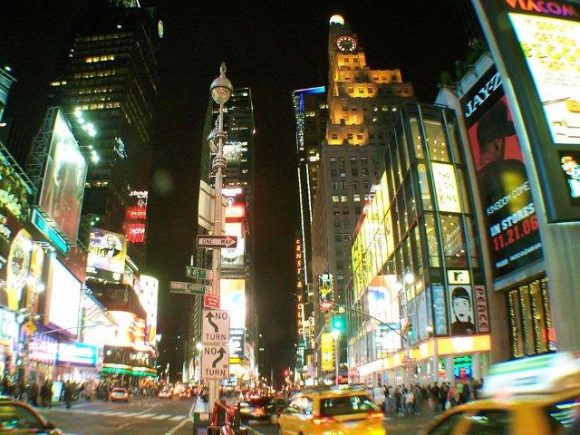
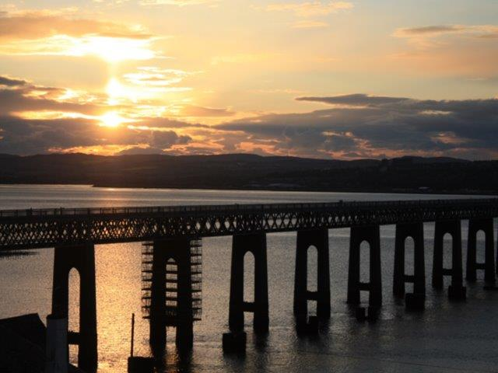

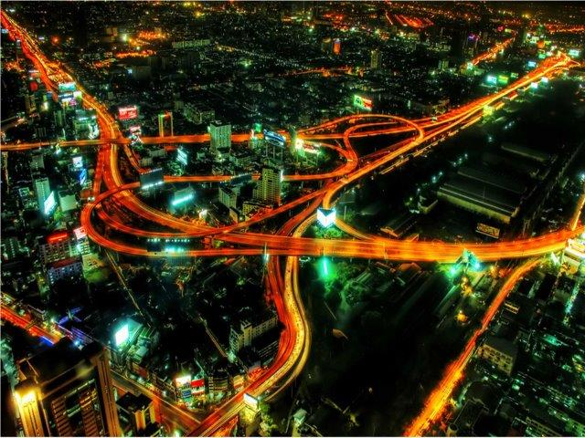



Onde estamos

Slide 4
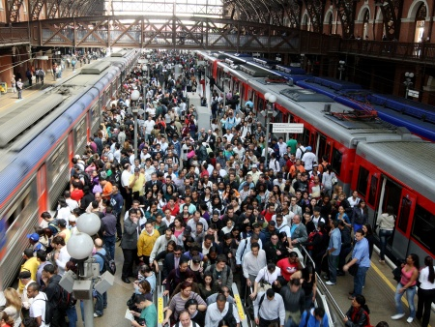
Onde estamos
População Humana
Primeiro bilhão em 1804 (> 10.000 anos)
2 bilhões em 1927 (123 anos depois)
3 bilhões em 1960 (33 anos depois)
4 bilhões em 1974 (14 anos depois)
5 bilhões em 1987 (13 anos depois)
6 bilhões em 1999 (12 anos depois)
7 bilhões em 2011 (12 anos depois)

Slide 5
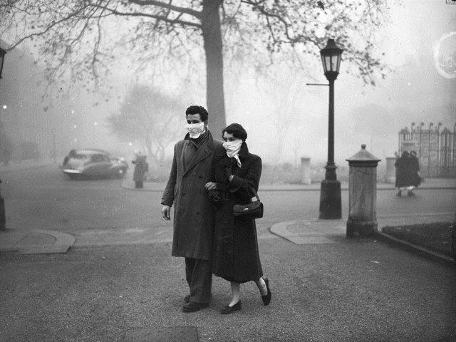
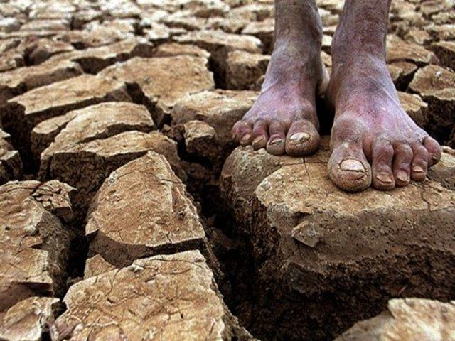
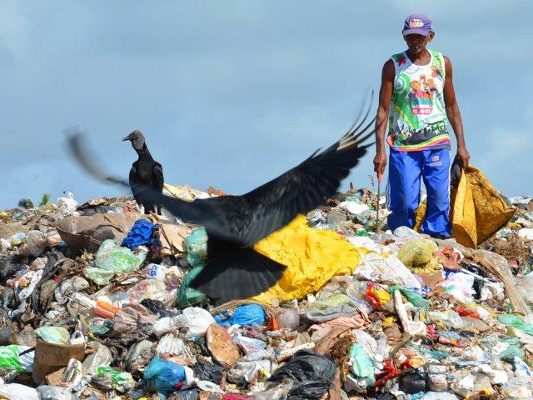
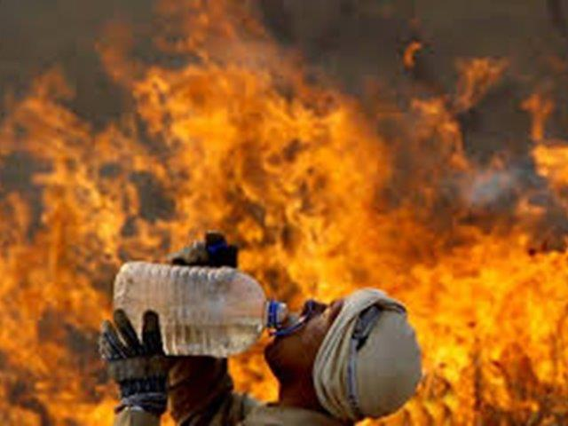
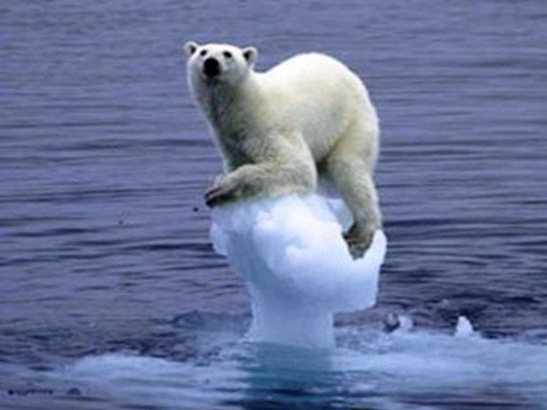

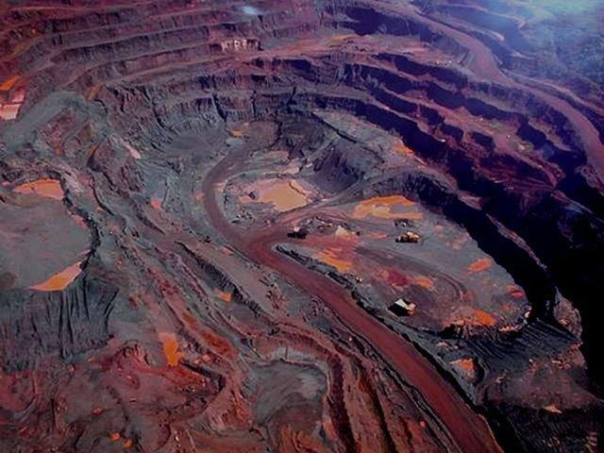
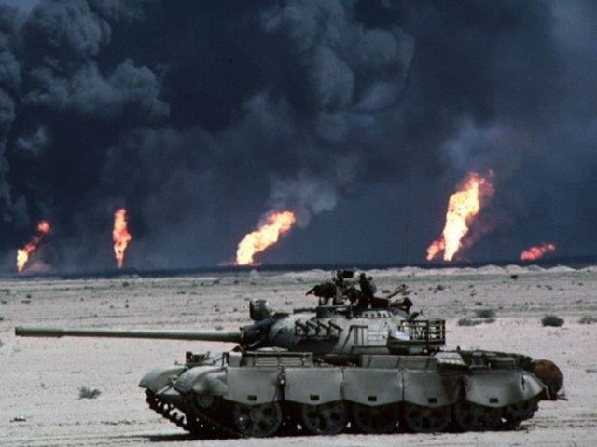
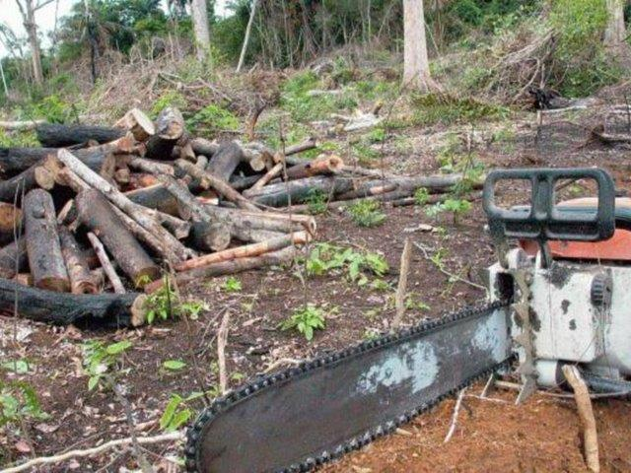
Onde estamos

Slide 6
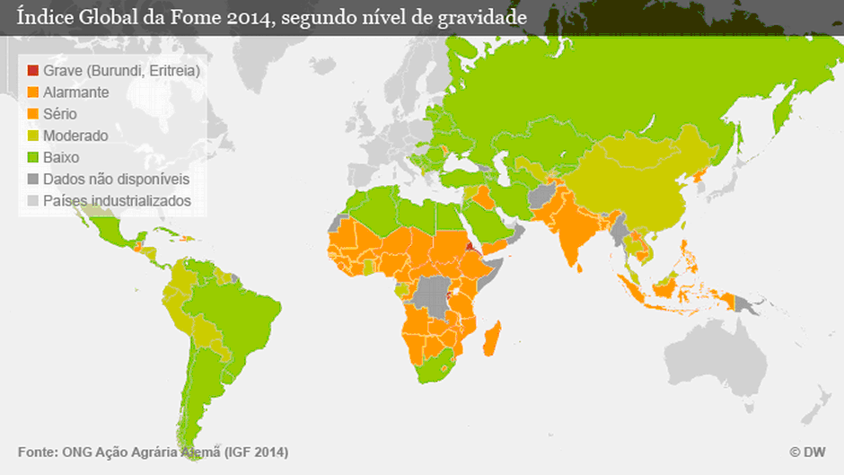
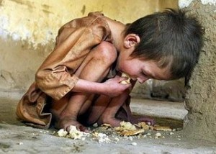
Onde estamos
2 bilhões de famintos ou desnutridos

Slide 7
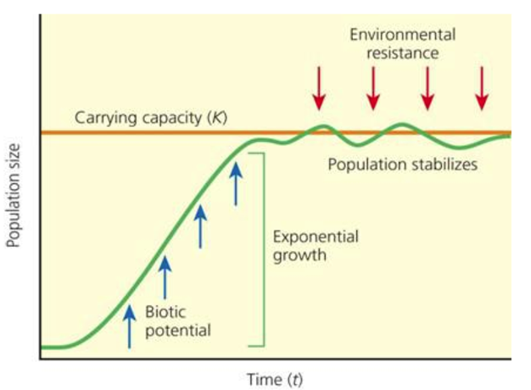
Dinâmica das populações
!
  Potencial biótico: taxa de crescimento intrínseco – ocorre quando (enquanto) existem recursos ilimitados.
Fonte: Population Dynamics (slides). http://slideplayer.com/slide/3394148/

Slide 8
Avaliação Ecossistêmica do Milênio (ONU, 2005)
■ Nos últimos 50 anos houve substancial perda da diversidade da vida na Terra, em grande parte irreversível;
■ Os ganhos no bem-estar humano e na economia foram alcançados ao custo de degradação de muitos serviços ecossistêmicos, o que eventualmente diminuirá substancialmente os benefícios para as gerações futuras.
■ O desafio de reverter a degradação dos ecossistemas envolve mudanças significativas em políticas, instituições e práticas.
Millennium Ecosystem Assessment. ONU, 2005. http://www.millenniumassessment.org/documents/document.356.aspx.pdf

Slide 9

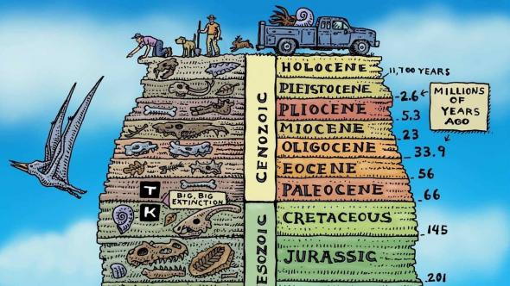
Onde estamos
Antropoceno
Termo usado por alguns cientistas para descrever o período mais recente na história da Terra.

Slide 10
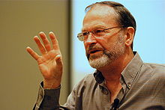
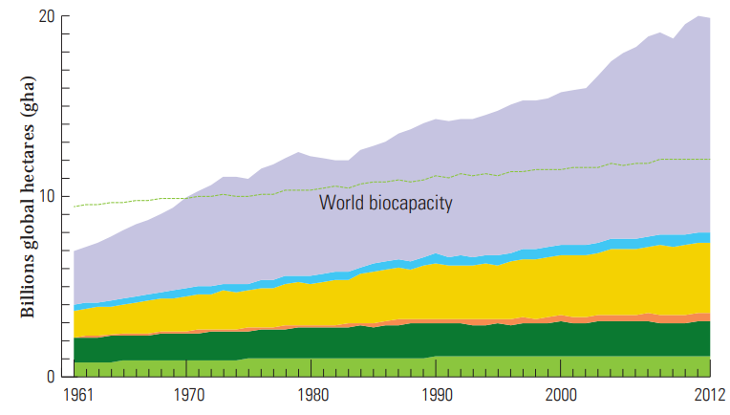
Pegada ambiental global
William E. Rees – criador do conceito de pegada ambiental
Fonte: WWF. Living Planet Report. www.footprintnetwork.org/content/documents/2016_Living_Planet_Report_Lo.pdf

Slide 11
Consequências do crescimento da população mundial
Energia ↓
Água doce ↓
Fertilidade do solo ↓
População ↑
Poluição ↓
Insumos escassos ↓
Biodiversidade ↓
Alterações climáticas ↑

Slide 12
Evolução da demanda mundial de energia
Fonte: US Census Bureau, HYDE database, EIA, Kremer (1993)

Slide 13
Energia x Desenvolvimento
Fonte: PNE 2030 – EPE/MME
Fonte: PNE 2030 – EPE/MME

Slide 14
O papel da energia
bem estar
Vetor →
Energia ↓
Água doce ↓
impactos
Fertilidade do solo ↓
População ↑
Poluição ↓
Insumos escassos ↓
Biodiversidade ↓
Alterações climáticas ↑

Slide 15
Os impactos da exploração da energia
Energia ↓
Água doce ↓
Fertilidade do solo ↓
População ↑
Poluição ↓
Insumos escassos ↓
Biodiversidade ↓
Alterações climáticas ↑

Slide 16
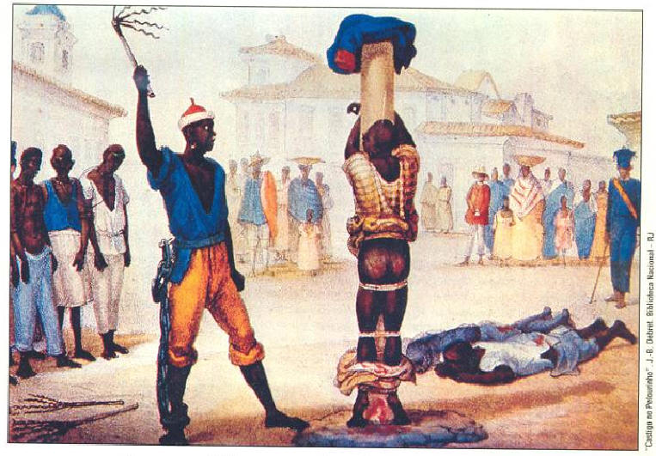

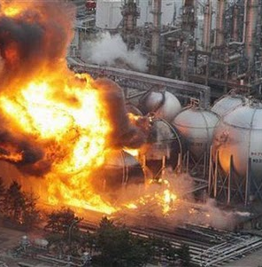
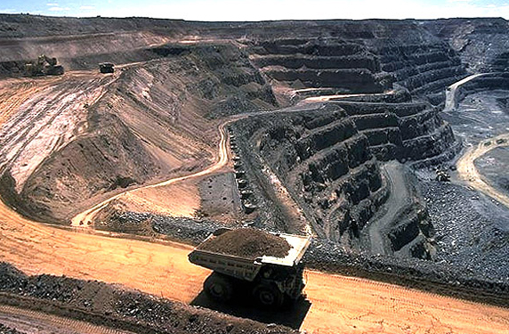
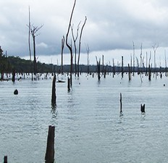
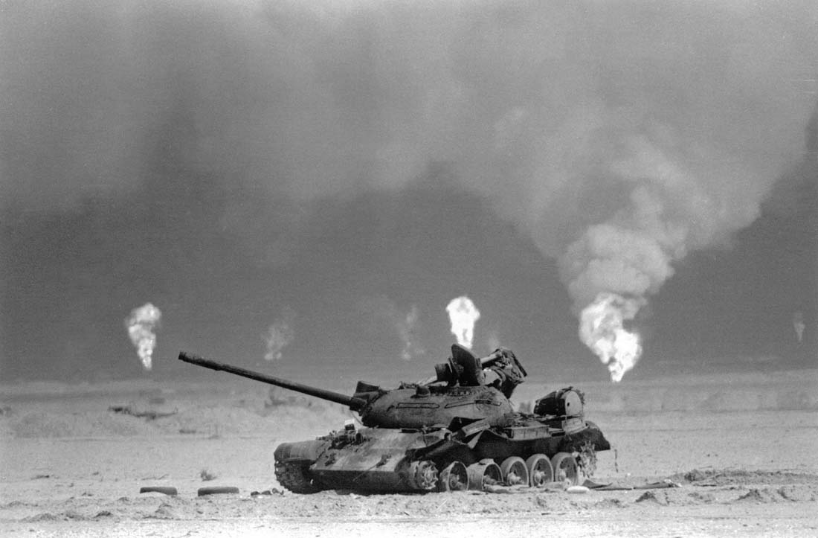
Os impactos da exploração da energia

Slide 17
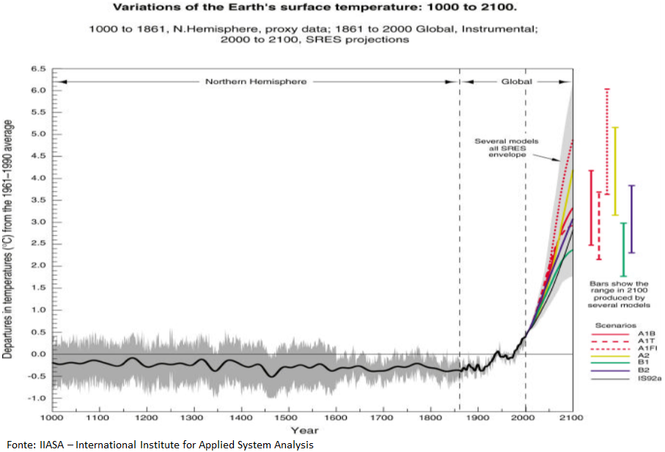
O aquecimento global

Slide 18
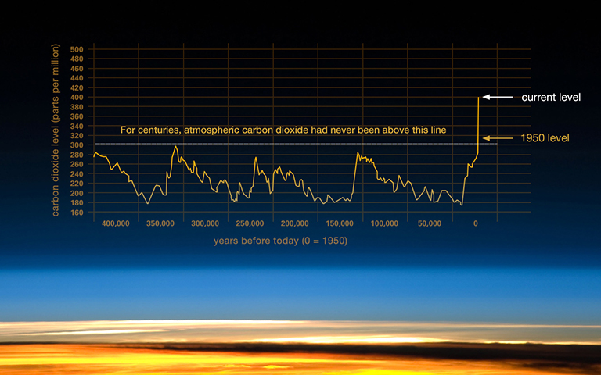
Dióxido de carbono na atmosfera
Fonte:NASA – https://climate.nasa.gov

Slide 19
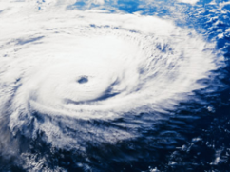
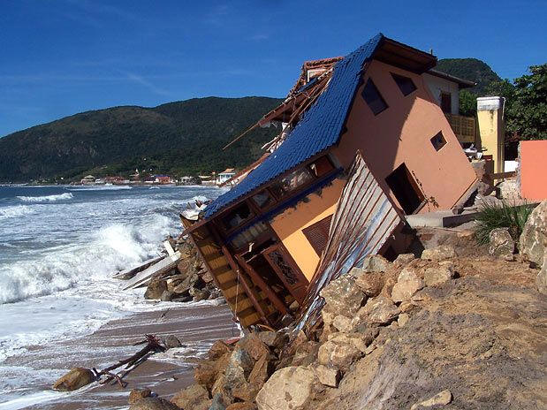
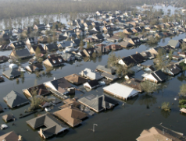
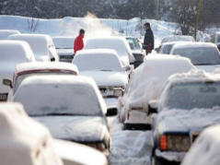
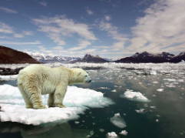


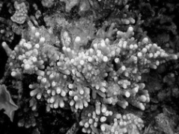
Consequências

Slide 20



Principais fontes primárias de energia
Não-renováveis
Comb. Fósseis
Elementos Radioativos
Radiação Solar
Recursos Hídricos
Ventos (Eólica)
Biomassa
Ondas
Geotérmica
Marés
Renováveis

Slide 21

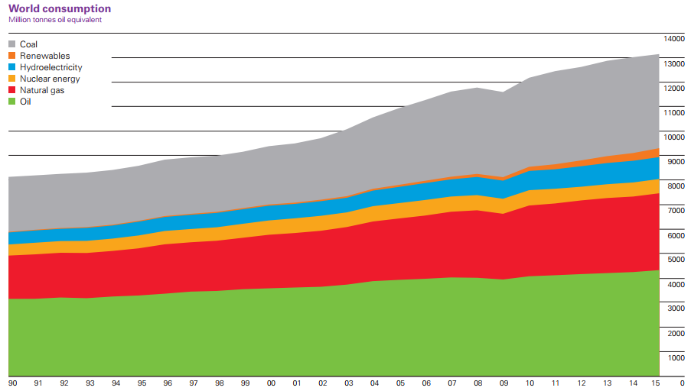
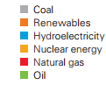
Consumo energético mundial, por fonte primária
Fonte:BP Statistical Review of World Energy - June 2016.

Slide 22
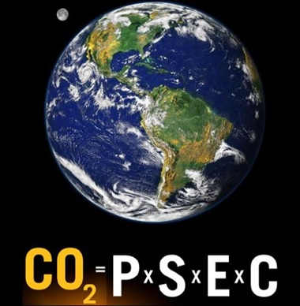
O desafio fundamental para a redução das emissões
Complexas questões culturais,
sociais, politicas e econômicas
Aplicações e avanços tecnológicos
Controle e captura de emissões
Mudanças no padrão de consumo
Eficiência de processos
Energias renováveis
Fonte: adaptado de http://www.thegatesnotes.com/Topics/Energy/Innovating-to-Zero-Emissions

Slide 23

Demanda energética mundial por comb. sólido em 2030
Carvão Mineral
6.981 Mt
0,7 tEP/t
Combustíveis sólidos
4.887 M tEP
Exercício*
0,646 tEP/t
Carvão vegetal
7.565 Mt
η=50%
Lenha (tEP)
9.774 M tEP
0,31 tEP/t
Lenha (t)
31.529 Mt
35 t/ha
Floresta plantada (ha)
900 M ha
Corresponde a 60% da área cultivada no mundo em 2009 **
ou às áreas do Brasil, Uruguai e Paraguai somadas;
* Produtividades de referência: Matriz energética de Minas Gerais 2007 - 2030
** FAO - faostat.fao.org ; área cultivada -> culturas aráveis + culturas permanentes

Slide 24
Demanda energética mundial por comb. líquido em 2030
Derivados de Petróleo
5.009 M tEP
Exercício*
η=92%
Combustíveis líquidos
4.600 M tEP
Etanol de cana
40%
Biodiesel
- soja
30%
Biodiesel –
oleaginosa
30%
1.840 M tEP
1.380 M tEP
1.380 M tEP
21,4 t/ tEP
0,85 tEP/m³
0,85 tEP/m³
Cana (t)
39451 Mt
Óleo de Soja
(m³)
1.624 M m³
Óleo de Palmácea
(m³)
1.624 M m³
95 t/ha
0,5 m³/ha
3m³/ha
Área (ha)
415 M ha
3.248 M ha
541 M ha
Total (ha)
4.200 M ha
Somado ao dado anterior, supera a área cultivada + pastagem do mundo em 2009 e todo o maciço florestal nativo do planeta!**
* Produtividades de referência: Matriz energética de Minas Gerais – 2007 - 2030
** FAO - faostat.fao.org ;( agropecuária: 4.889 M ha; florestas: 4.038 M ha)

Slide 25


Eficiência Energética
Fonte: Instituto Nacional de Eficiência Energética

Slide 26
Cadeia do etanol
Fonte: elaboração própria baseada em BEEMG 2008

Slide 27
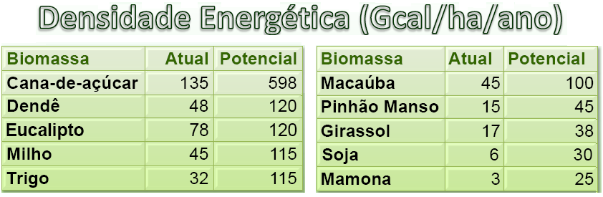
Produtividade agrícola

Slide 28
Co-geração de energia

Slide 29
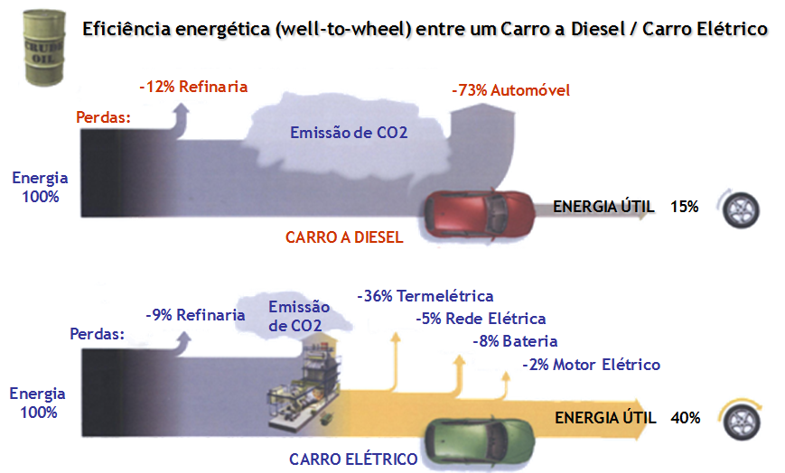
Novas rotas tecnológicas – veículos elétricos
CONCLUSÃO!

Slide 30
Obrigado
RISCOS
Gerência de Inovação Tecnológica e Alternativas Energéticas
(TE/IA)

